Slide 1
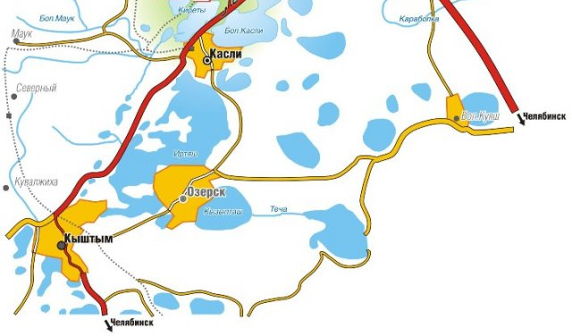
МБОУ СОШ №30
Озерского городского округа
«Уникальный художественный промысел»
Булычева Г.И.
учитель географии

Slide 2
Цель: узнать интересные факты о промыслах уральских мастеров и, в особенности об истории каслинского литья.
Задачи:
1. Выяснить, какими промыслами богат Урал.
2. Изучить историю литья.
а. проанализировать по каким этапам развивалось это ремесло;
б. в чем ценность художественного литья сегодня?
Актуальность: история родного края во все времена остается актуальной

Slide 3
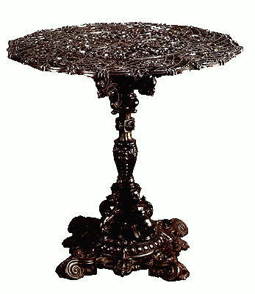
КАСЛИНСКОЕ ЛИТЬЕ
Производство художественных изделий из чугуна — садовой мебели, решеток, шкатулок, скульптуры, бытовых предметов

Slide 4
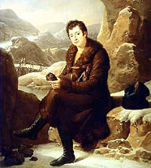
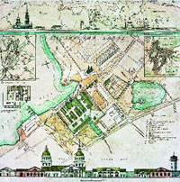
История завода

Slide 5
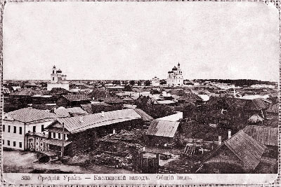
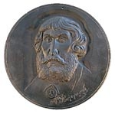
История завода
Вид города Касли. 19 век
Купец I гильдии Расторгуев

Slide 6
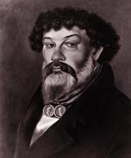
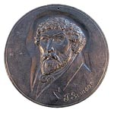
История завода
Григорий Зотов

Slide 7
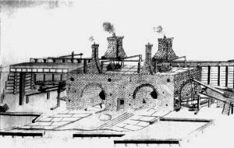
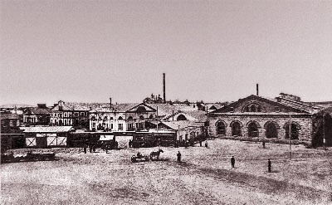
История завода
Торговая площадь
Доменные печи

Slide 8
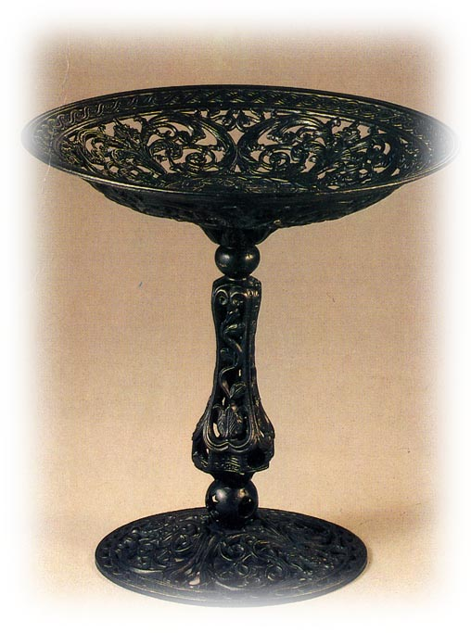
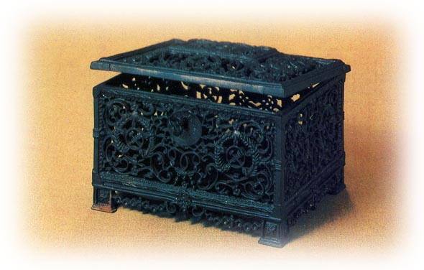
В 1845 на заводе было организовано производство садово-парковой мебели и декоративных предметов интерьера — ажурных тарелок, шкатулок и подсвечников.

Slide 9
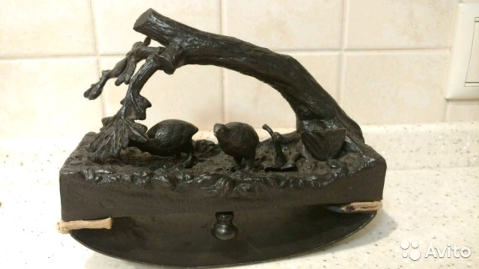
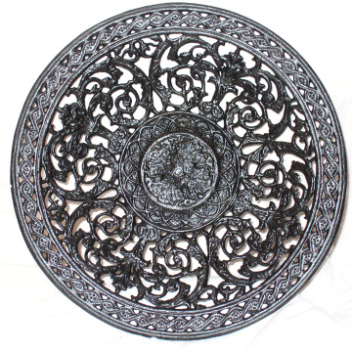
первые образцы скульптуры малых форм — как правило небольших фигурок, укрепленных на пресс-папье. Затем ажурные формы

Slide 10
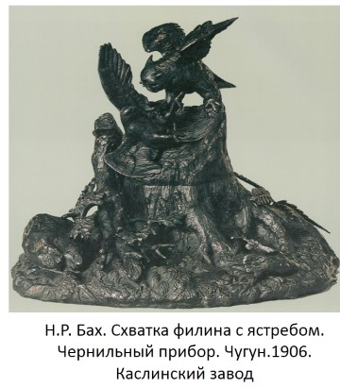
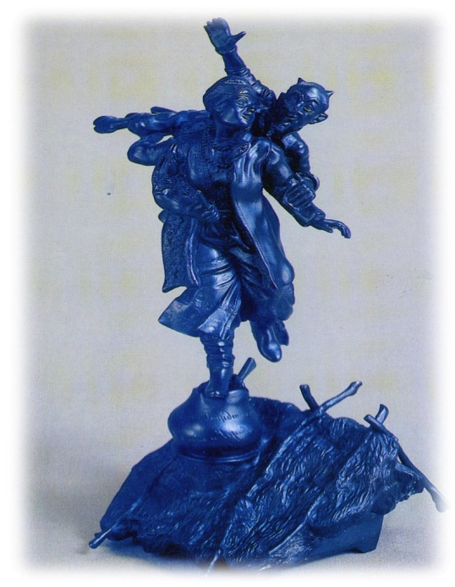
Важная роль в формировании образа каслинского художественного литья принадлежит скульпторам
М. Д. Канаеву и Н. Р. Баху.
Скульптор Бах

Slide 11
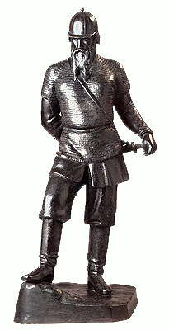
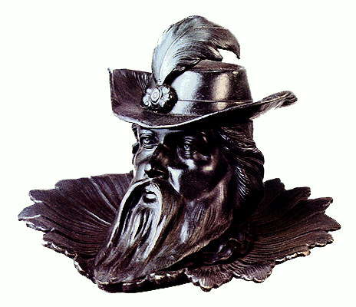
Качество отливок каслинского завода не уступало уже в это время аналогичным изделиям из бронзы, что заслуженно отмечалось золотыми медалями Всероссийских, а впоследствии и Всемирных выставок.
М.Д. Канаев

Slide 12
С 1860 по 1914 гг. искусство каслинских мастеров отмечено престижными наградами:
1860 – малая золотая медаль на выставке Вольного экономического общества в Москве. 1861 – малая серебряная медаль Мануфактурной выставки в Санкт-Петербурге…
1914 – Почетный диплом Балтийской промышленной выставки в Мальме.

Slide 13
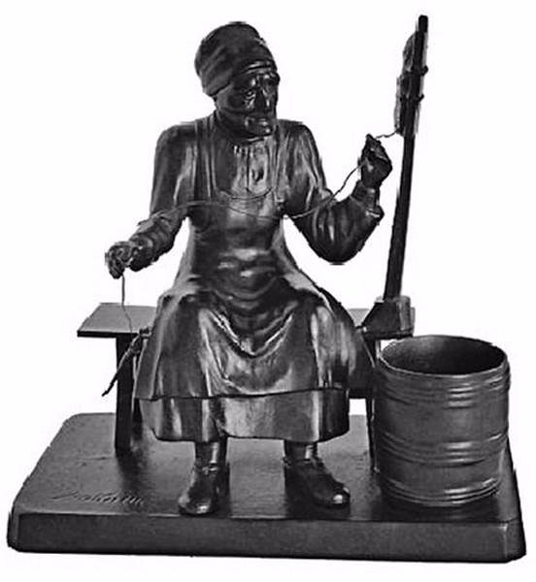

Slide 14
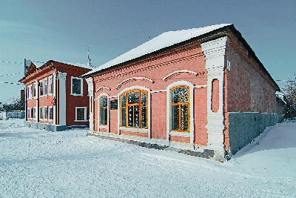
Музей художественного литья г. Касли

Slide 15
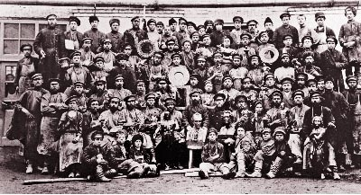
Мастера художественного литья, изготовившие первый чугунный павильон.

Slide 16
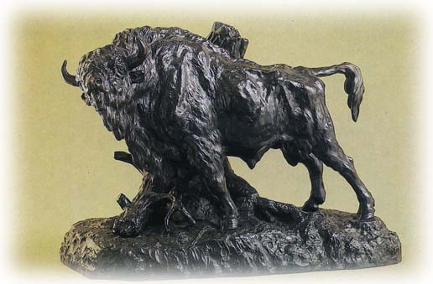
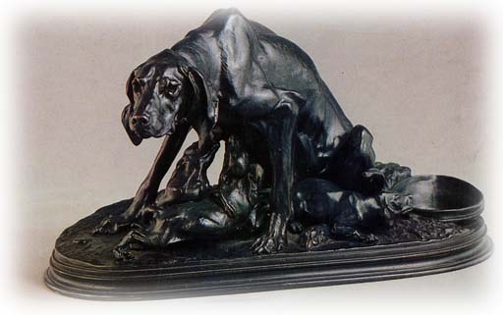
Скульптор: Р.Бах
Название: Зубр.
Год: 1908
Высота: 38.5 см
Скульптор: Мен
Название: Собака со щенятами
Год: 1902
Высота: 22 см

Slide 17
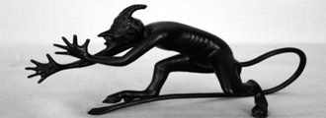
Скульптор: А.Соловьева
Название: Солоха и черт
Год: 1898
Высота: 35,6 см
Скульптор: А.Соловьева
Название: Черт

Slide 18
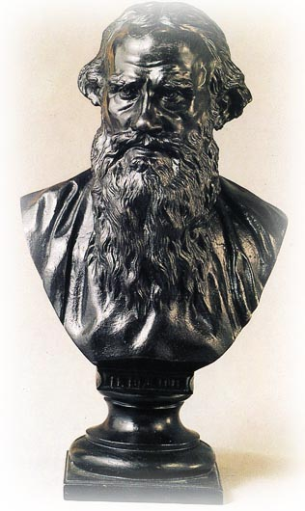
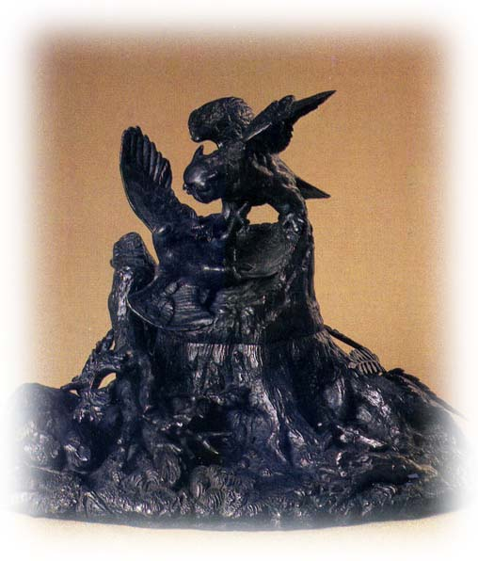
Скульптор: Н.Бах
Название: Драка филина с ястребом.
Год: 1906
Высота: 24.4 см
Скульптор: Р.Бах
Название: Л.Н.Толстой
Год: Неизвестен
Высота: 44,5 см

Slide 19
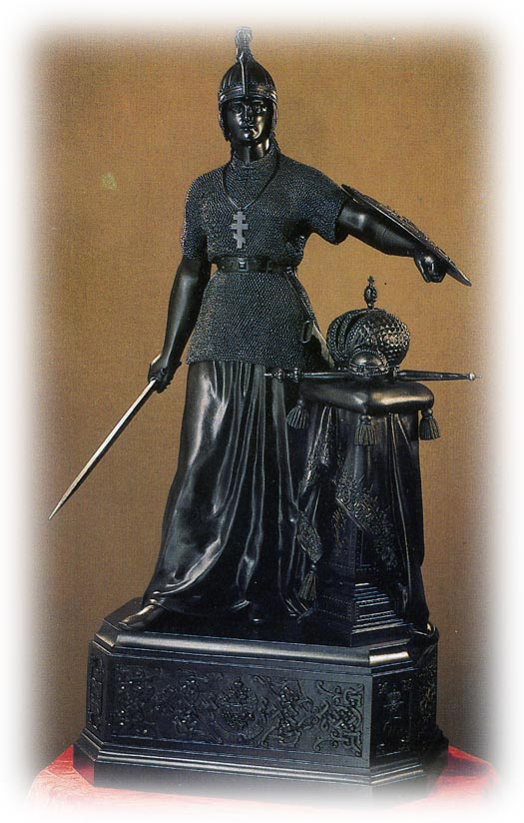
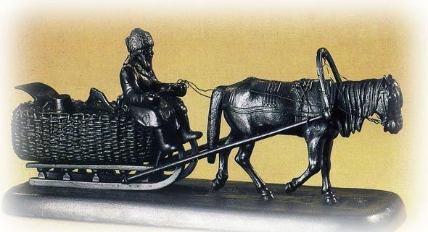
Скульптор: Н.Лаверецкий
Название: Россия
Год: 1896
Высота: 98 см
Скульптор: В.Торокин
Название: Углевоз
Год: Неизвестен
Высота: 37,5 см

Slide 20
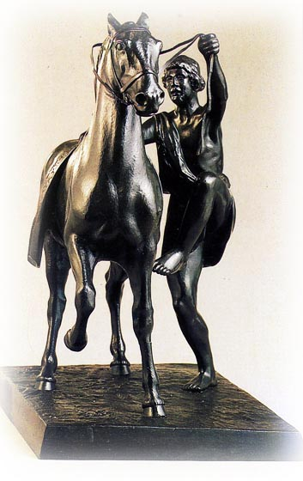
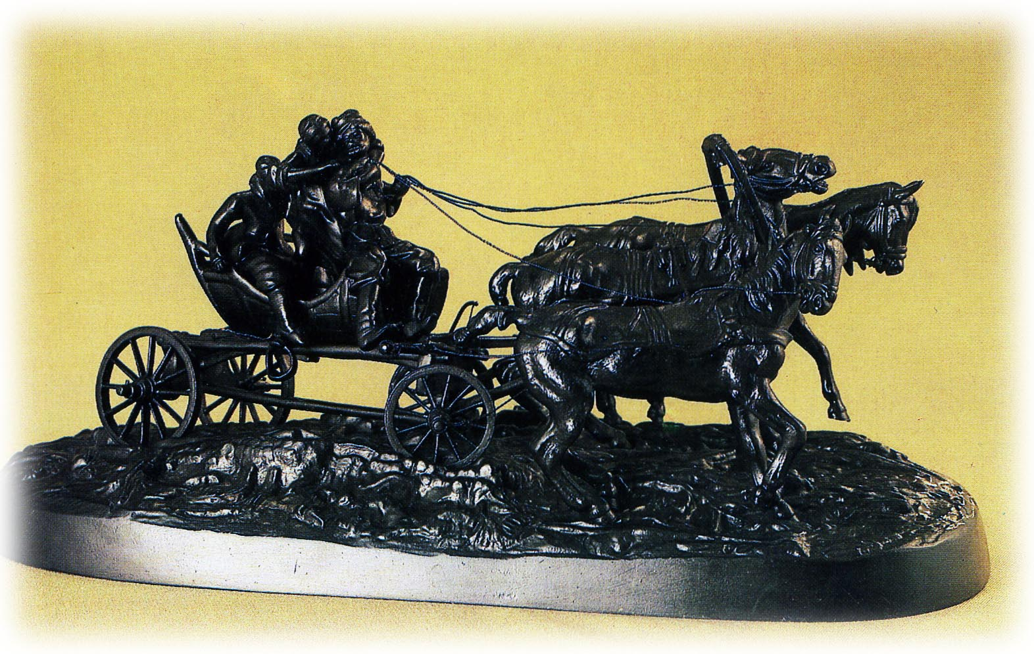
Скульптор: Е.Лансере
Название: Тройка летом
Год:1900
Высота: 37,5 см
Скульптор: П.Клодт
Название: Конь со всадником
Год:1914
Высота: 42 см

Slide 21
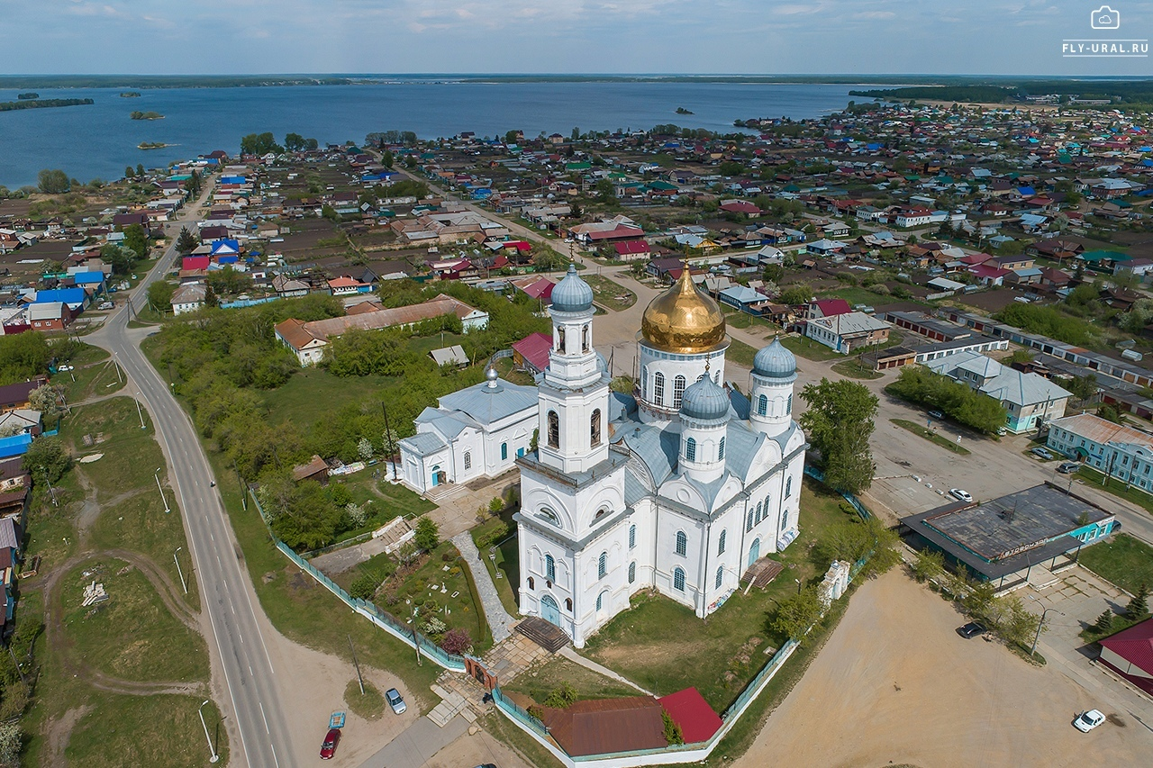
Современные Касли являются единственным городом в мире, где находится специализированный музей художественного литья. Музей открыт в 1963 году. Основу его собрания составляет уникальная коллекция отливок, выполненных в XIX-XX вв. на Каслинском заводе.

Slide 22
Производственный корпус ООО "Каслинский завод архитектурно-художественного литья"

Slide 23
Список литературы
Губкин, О.П. Новые имена в каслинском художественном литье /
О.П. Губкин, Г.П. Шайдурова. - Челябинск: Южно-Уральское книжное
издательство, 1989.
2. Каслинское чугунное литье Пешкова, И.М. Искусство каслинских мастеров. Книги 1, 2. /Челябинск: Южно-Уральское книжное издательство, 1983.
3. Павловский, Б.Н. Декоративно-прикладное искусство
промышленного Урала / Б.Н. Павловский. - М.: Искусство, 1975
4. Свистунов, В.М. История каслинского завода 1745-1900 г. /
В.М. Свистунов. Челябинск: Южно-Уральское книжное издательство, 1997.

Slide 24
МБОУ СОШ №30
Озерского городского округа
«Уральские промыслы»
Булычева Г.И.
учитель географии

